Slide 1

minesweeper
2
0
2
3
遊戲製作匯報

Slide 2
A
簡介
B
遊戲介紹
目錄
C
開發過程
D
總結

Slide 3
A
簡介

Slide 4
1
簡介
遊戲目的
遊戲需求
遊戲範圍
遊戲成果
Minesweeper是一款經典的解謎遊戲，旨在讓玩家透過推理和猜測，找出地雷的位置並標記它們，最終揭開所有非地雷方塊，完成遊戲。
Minesweeper遊戲需要具備以下基本功能：生成地圖、設置地雷、計算數字、揭開方塊、標記地雷、遊戲結束檢測等。同時還需要具備良好的用戶體驗、易用性和可玩性。
Minesweeper遊戲的範圍包括遊戲界面、遊戲邏輯、用戶體驗和遊戲設計等方面。同時還需要考慮遊戲開發的時間和資源限制。
Minesweeper遊戲的成果包括一個完整的遊戲，能夠實現基本功能、良好的用戶體驗和易用性，並且能夠在不同平台和環境下運行。

Slide 5
製作一個Minesweeper遊戲需要考慮許多方面的因素，包括遊戲目的、需求、範圍、成果和風險等。在開發過程中，需要仔細設計遊戲邏輯、界面和用戶體驗，同時還需要考慮開發時間和資源限制，以及減少可能面臨的風險。最終，製作出一個高品質、易用的Minesweeper遊戲，能夠讓玩家感受到挑戰和樂趣。
總結

Slide 6
B
遊戲介紹

Slide 7
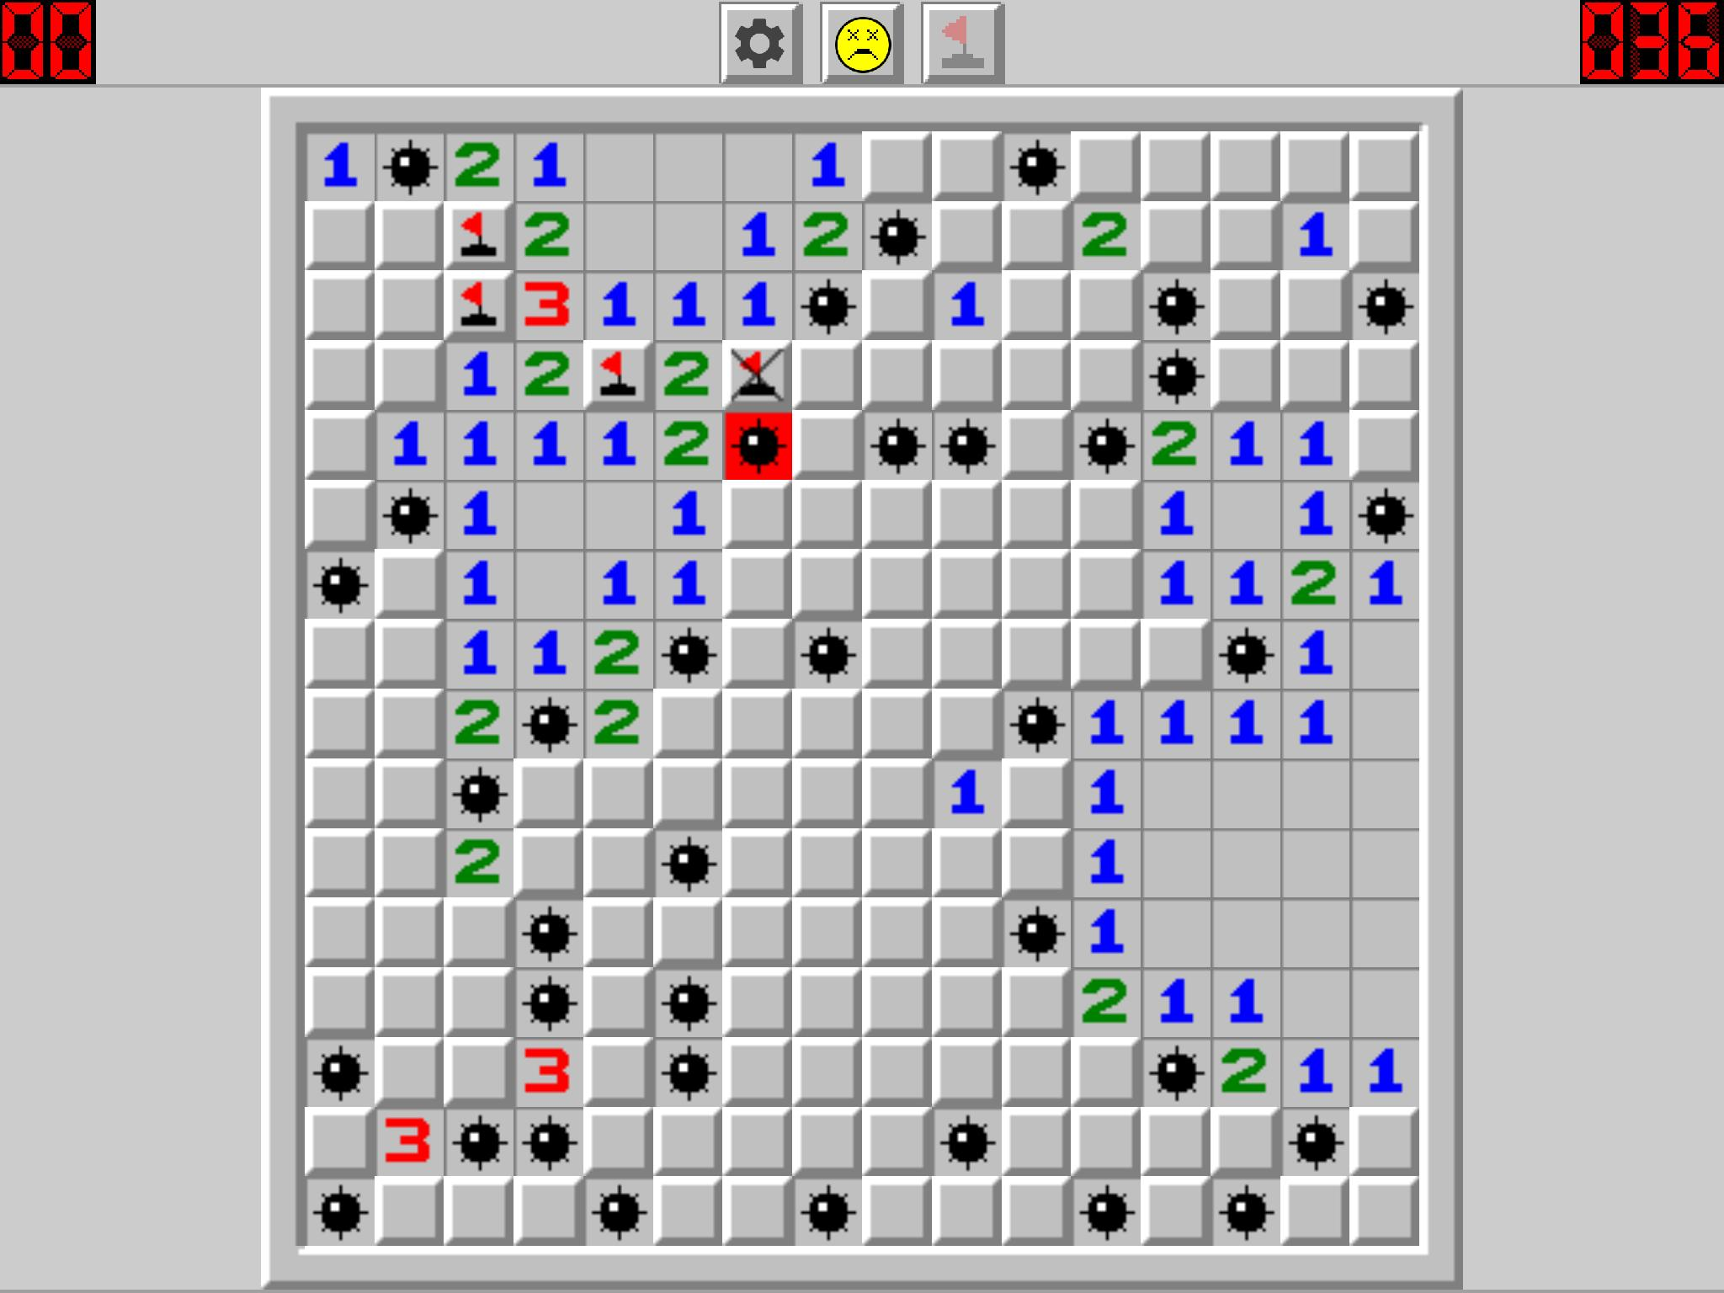
1
遊戲介紹
Minesweeper是一款經典的解謎遊戲，通常是在Windows操作系統中自帶的小遊戲之一。Minesweeper的遊戲內容是在一個方塊網格中找出地雷的位置並標記它們，最終揭開所有非地雷方塊，完成遊戲。本次製作的Minesweeper遊戲將基於經典的Windows版本，但同時也會加入一些新的元素，以增加遊戲的趣味性和挑戰性。

Slide 8
2
遊戲流程
標記地雷
揭開方塊
玩家可以在疑似是地雷的方塊上標記旗幟，以提示自己該方塊可能是地雷。
標記地雷
揭開方塊
玩家需要逐一揭開所有非地雷方塊，直到所有非地雷方塊都被揭開為止。當玩家揭開一個地雷方塊時，遊戲即結束。
单击此处添加标题
遊戲結束檢測
遊戲結束檢測
當玩家揭開所有非地雷方塊，或者標記所有地雷方塊時，遊戲即結束。如果揭開了一個地雷方塊，則遊戲失敗；否則，遊戲成功。

Slide 9
3
遊戲特色
遊戲難度
遊戲音樂
兼容性
1
2
3
遊戲提供不同難度的選擇，包括初級、中級和高級，以適應不同玩家的水平和需求。
增加遊戲的氛圍和情感，提高玩家的參與度和樂趣。
Chrome,Edge,firefox

Slide 10
C
開發過程

Slide 11
1
開發過程
開發流程
設計遊戲介面和遊戲規則
開始寫程式碼
測試和調試
優化遊戲體驗

Slide 12
2
測試和調試
在開發過程中，需要不斷測試和調試遊戲，以確保遊戲能夠正常運作，並修復所有錯誤和漏洞。可以使用瀏覽器的開發者工具來幫助調試遊戲
優化遊戲體驗
最後，可以優化遊戲體驗，例如添加音效、動畫效果等，以提高遊戲的樂趣度。
製作一個Minesweeper遊戲需要設計遊戲介面和遊戲規則，使用HTML、CSS和JavaScript編寫程式碼，並使用工具和技術來測試、調試和優化遊戲。

Slide 13
3
寫程式碼
建立遊戲面板
點擊方格時顯示該方格的內容
function的作用
在遊戲面板中隨機放置地雷
根據玩家點擊的方格顯示相鄰的方格
計算每個方格周圍的地雷數量
記錄玩家插旗的方格

Slide 14
4
library
PIXIJS
bootstrap
PixiJS是一個用於製作2D網頁遊戲和互動應用程式的JavaScript庫。它是一個開源的項目，由Mathew Groves和其他貢獻者開發和維護。PixiJS使用WebGL和Canvas來渲染圖形，並提供了一個簡單易用的API，使開發者能夠輕鬆地創建動畫、遊戲和其他互動應用程式。
Bootstrap是一個開源的前端框架，由Twitter開發和維護，用於快速開發基於網頁的應用程式。Bootstrap提供了大量的CSS、JavaScript和HTML元素，可以輕鬆地創建響應式網頁、網站和應用程式。

Slide 15
D
總結

Slide 16
Minesweeper遊戲是一個經典的遊戲，可以通過HTML、CSS和JavaScript來實現。
這個PPT演示了如何製作一個簡單的Minesweeper遊戲，並介紹了遊戲的規則、開發過程和特點。
通過這個演示，可以讓觀眾了解到如何使用前端技術來開發遊戲，並提供了一個簡單的示例，可以啟發更多的創意和想法
結語

Slide 17
MINESWEEPER
2
0
2
3
謝謝您的觀看指導

